Slide 1
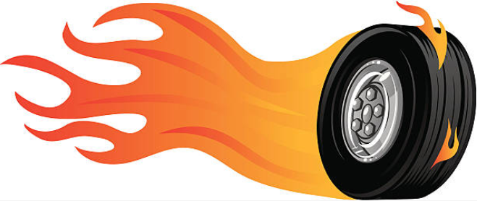
Damn fast wheels, PRODUCTION!

Slide 2
MVC
Vores MVC struktur er taget fra sidste opgave, det betyder at vi har
Service
Controller
Data : Page
GUI
Data : Page

Slide 3
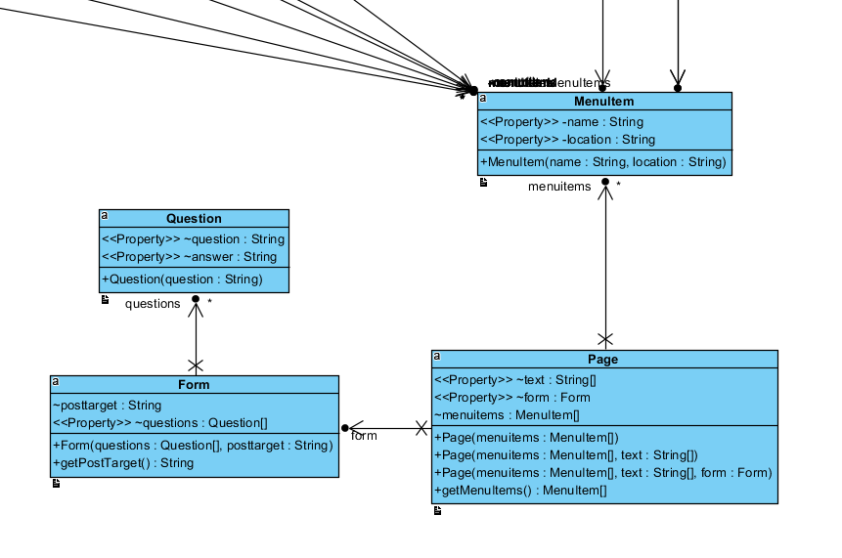
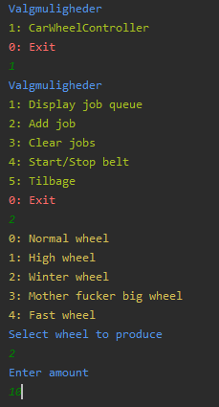
Page object

Slide 4
Producering af hjul
Når der er valgt at et hjul skal produceres bliver det tilføjet til vores FIFO kø (som vi tidligere har lavet). Vores produktions bælter tager så et hjul ud af køen og producere dette.

Slide 5
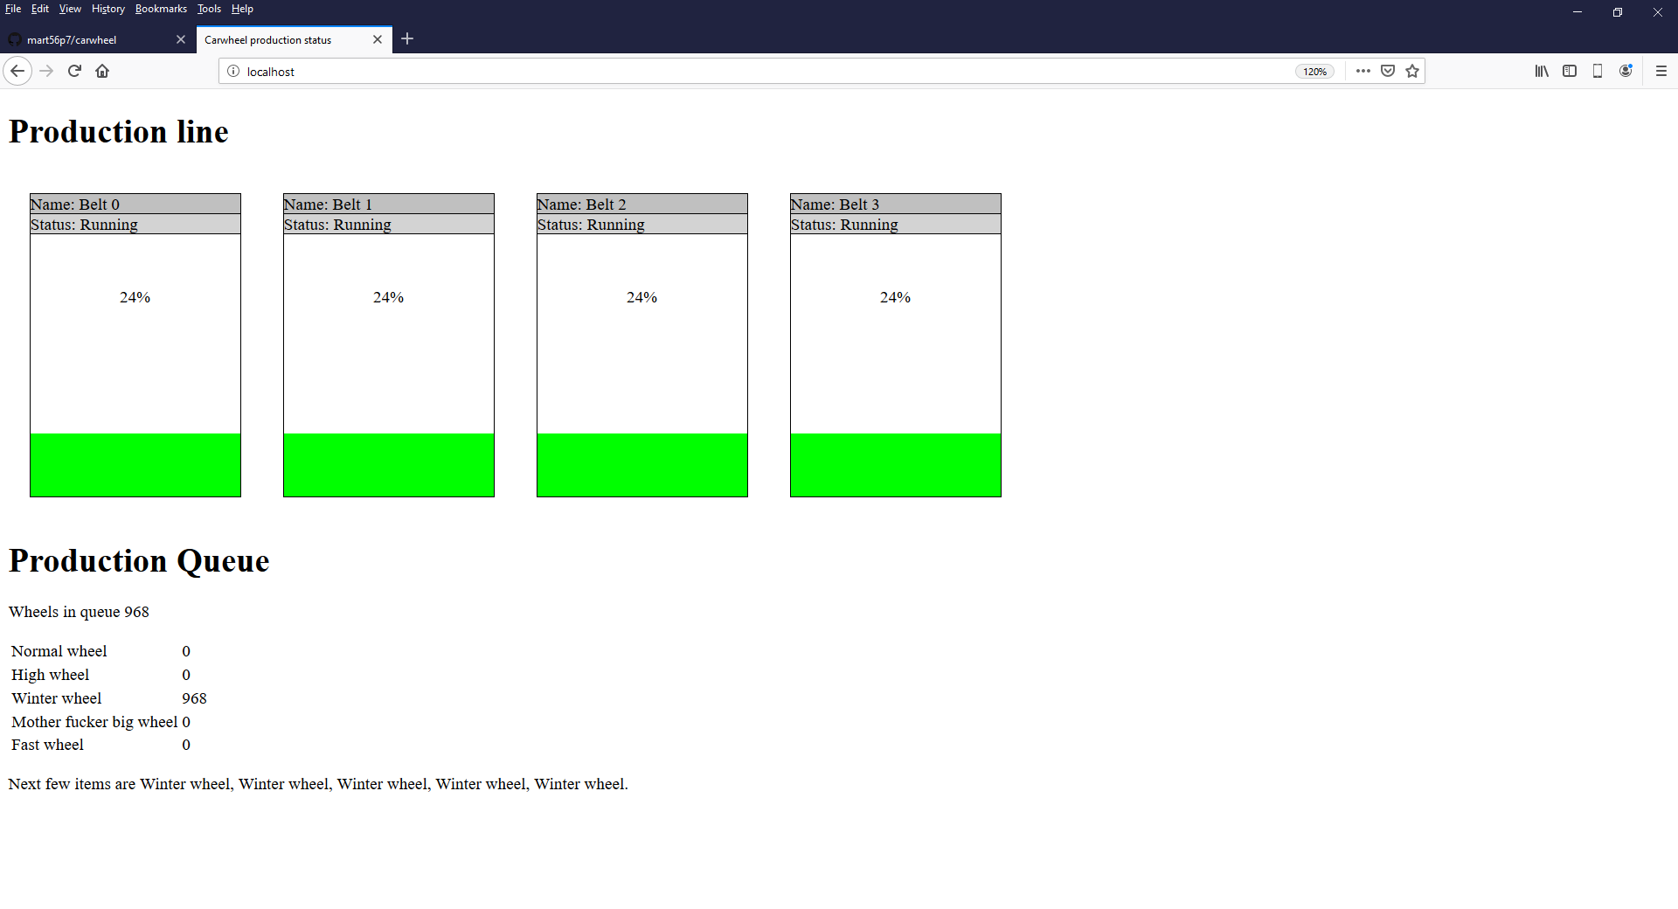
Status er vist gennem en html browser

Slide 6
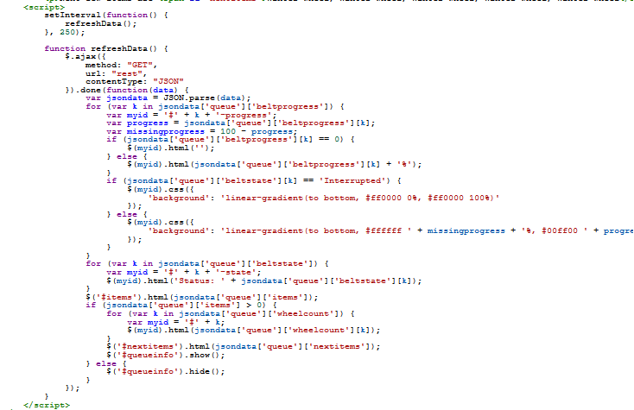
Data på siden er opdateret via et ajax kald til en rest service.

Slide 7
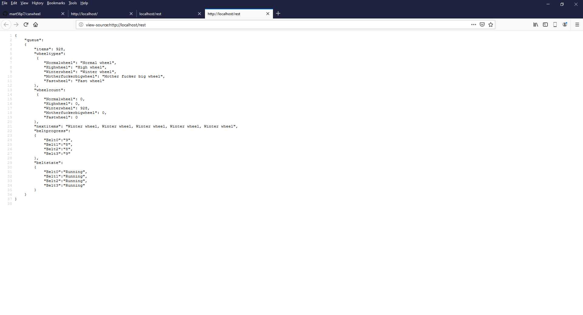
Eksempel på JSON data til ajax kald

Slide 8
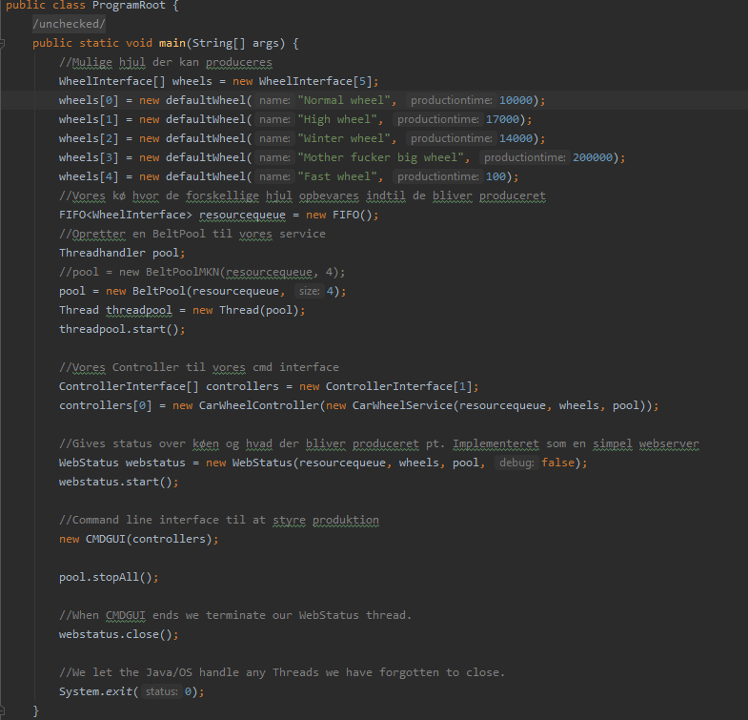
Starting class > ProgramRoot

Slide 9
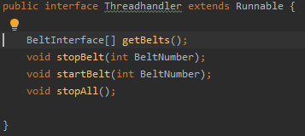
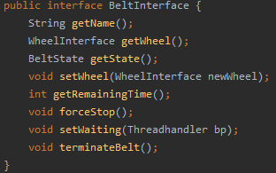

Beltpool / Belt
Vi bruger interfacet ThreadHandler til vores Beltpool.
Vi bruger interfacet BeltInterface til vores Belt.
Vores bælter kan have forskellige tilstande, det er angivet ved at bruge BeltState

Slide 10
Oliver’s Pool implementering

Slide 11
Rasmus Semaphore implementering

Slide 12
Martin Pool implementering
Der er lagt mere vægt på wait og notify.
- BeltPoolMKN
Istedet for at bruge en liste til ventende bælter som der bliver sat når signalDone bliver kaldt, så bliver der når alle bælter er optaget kaldt wait. Når signalDone er kaldt fra et bælte bliver notify kaldt.
Der er til vores FIFO brugt Observer pattern. Det gør at vi kan bruge wait når der ikke er nogen elementer I køen. Når et element så bliver lagt I køen, bliver notify kaldt.
- BeltMKN
Når interrupt bliver kaldt så bliver exceptionen InterruptedException raised, den bliver fanget som en exception og Beltet bliver sat som afbrudt.

